Slide 1
Mapování biotopů Background + Samostatná práce
Mohelno 2019
Notes:
Možnost uplatnění
Metodika se vyvíjí, upřesňuje

Slide 2
Mapování biotopů
Co to je a k čemu...
Obsah vrstvy mapování biotopů (VMB) a aktualizací
Data z AOPK
Modelové území – EVL Údolí Jihlavy
Samostatná práce - Aktualizace + Mapování biotopů

Slide 3
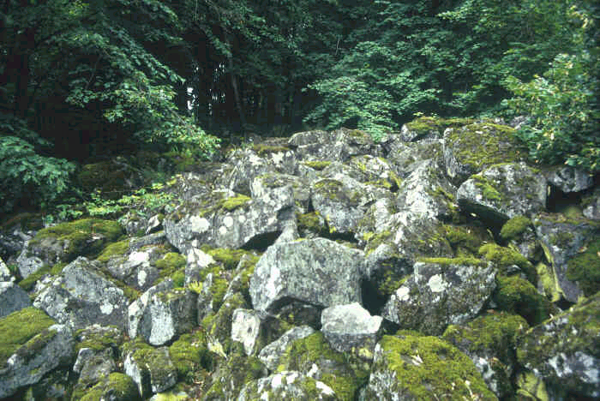
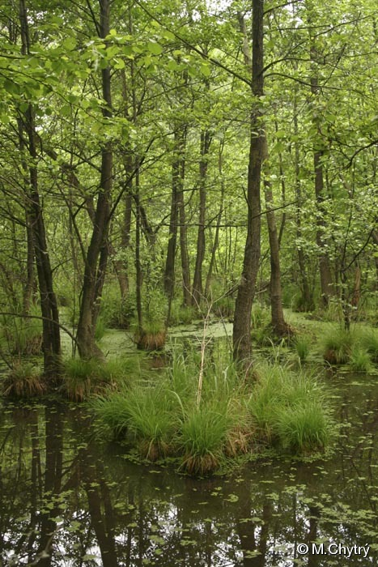
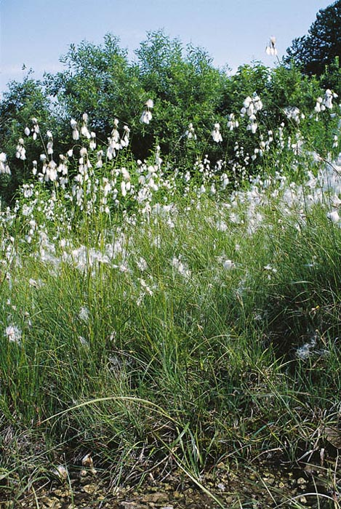
S Skály, sutě a jeskyně
R1.1 Luční pěnovcová prameniště
lužní les
L1 Mokřadní olšiny

Slide 4
Co to je a k čemu...
Celoplošná informace o výskytu, stavu a rozloze přírodních biotopů (typů přírodních stanovišť) na území ČR; spravuje AOPK ČR
Odborný podklad pro vytvoření národního návrhu evropsky významných lokalit soustavy NATURA 2000 ~ povinnost dle směrnice 92/43/EEC
Ochrana vzácných a ohrožených druhů a přírodních stanovišť v rámci EU –monitoring, změny, vývoj
Využíváno dále pracovníky veřejné správy, soukromými subjekty (např. zpracování odborných posudků), věda a výzkum; i floristická a vegetační data!
Notes:
- Cíle
- Znalost diverzity, rozšíření a stavu biotopů na našem území
- o ochraně přírodních stanovišť, volně žijících živočichů a planě rostoucích rostlin
- Povinnost pravidelně sledovat změny stavu uvedených biotopů nejen v územích soustavy NATURA 2000, ale na celém území státu

Slide 5
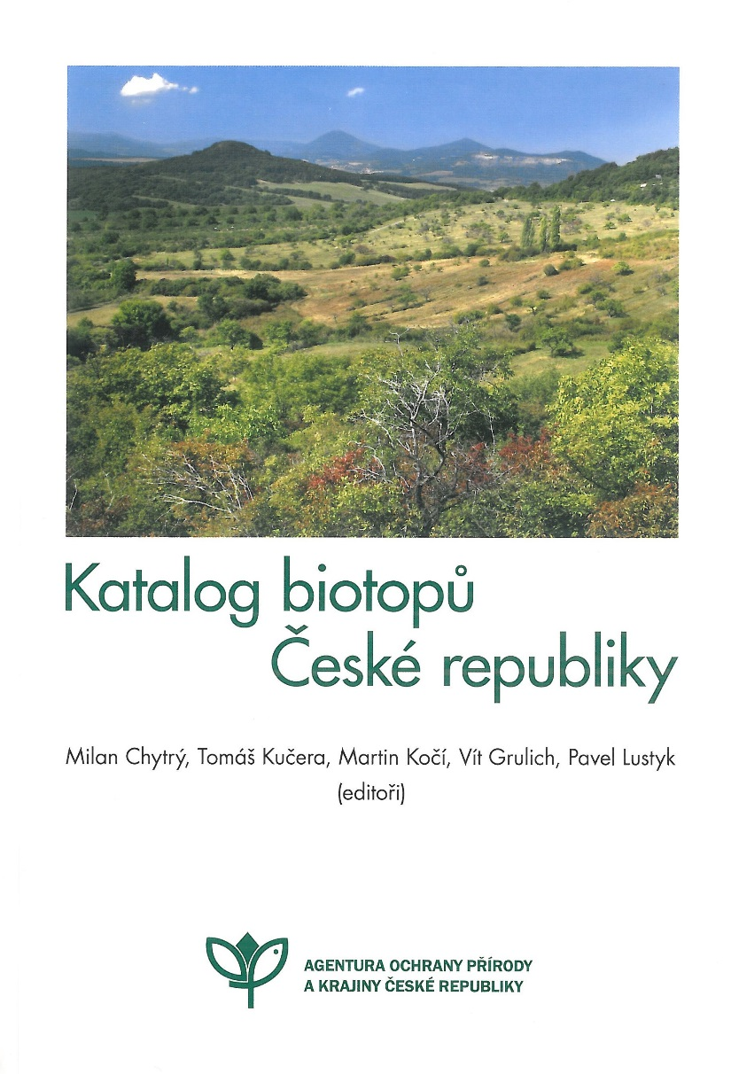
Přírodní vs. nepřírodní biotopy
Prioritní typy přírodních stanovišť (92/43/EHS, Příloha I)
v ČR identifikováno 60 typů přírodních stanovišť soustavy NATURA 2000 – z toho 19 prioritních
Mapování probíhalo (2000)2001–2004: VMB (GIS databáze)
2005 expertní posouzení a korekce výsledků mapování (tzv. rektifikace)
Od 2006 probíhají Aktualizace mapování biotopů
(cca 1/12 území za rok)
Notes:
Katalog si ukážeme
Česká klasifikace biotopů je podrobnější než evropské typy přírodních stanovišť

Slide 6
V Vodní toky a nádrže
V1 Makrofytní vegetace přirozeně eutrofních a mezotrofních stojatých vod
V2 Makrofytní vegetace mělkých stojatých vod
V3 Makrofytní vegetace oligotrofních jezírek a tůní
V4 Makrofytní vegetace vodních toků
V5 Vegetace parožnatek
V6 Vegetace šídlatek
M Mokřady a pobřežní vegetace
M1 Rákosiny a vegetace vysokých ostřic
M2 Vegetace jednoletých vlhkomilných bylin
M3 Vegetace vytrvalých obojživelných bylin
M4 Štěrkové říční náplavy
M5 Devětsilové lemy horských potoků
M6 Bahnité říční náplavy
M7 Bylinné lemy nížinných řek
R Prameniště a rašeliniště
R1 Prameniště
R2 Slatinná a přechodová rašeliniště
R3 Vrchoviště
S Skály, sutě a jeskyně
S1 Skály a droliny
S2 Pohyblivé sutě
S3 Jeskyně
A Alpínské bezlesí
A1 Alpínské trávníky
A2 Alpínská a subalpínská keříčková vegetace
A3 Sněhová vyležiska
A4 Subalpínská vysokobylinná vegetace
A5 Skalní vegetace sudetských karů
A6 Acidofilní vegetace alpínských skal a drolin
A7 Kosodřevina
A8 Subalpínské listnaté křoviny
T Sekundární trávníky a vřesoviště
T1 Louky a pastviny
T2 Smilkové trávníky
T3 Suché trávníky
T4 Lesní lemy
T5 Trávníky písčin a mělkých půd
T6 Vegetace efemér a sukulentů
T7 Slaniska
T8 Nížinná a horská vřesoviště
K Křoviny
K1 Mokřadní vrbiny
K2 Vrbové křoviny podél toků
K3 Vysoké mezofilní a xerofilní křoviny
K4 Nízké xerofilní křoviny
L Lesy
L1 Mokřadní olšiny
L2 Lužní lesy
L3 Dubohabřiny
L4 Suťové lesy
L5 Bučiny
L6 Teplomilné doubravy
L7 Acidofilní doubravy
L8 Suché bory
L9 Smrčiny
L10 Rašelinné lesy
Notes:
Katalog si ukážeme
Česká klasifikace biotopů je podrobnější než evropské typy přírodních stanovišť

Slide 7
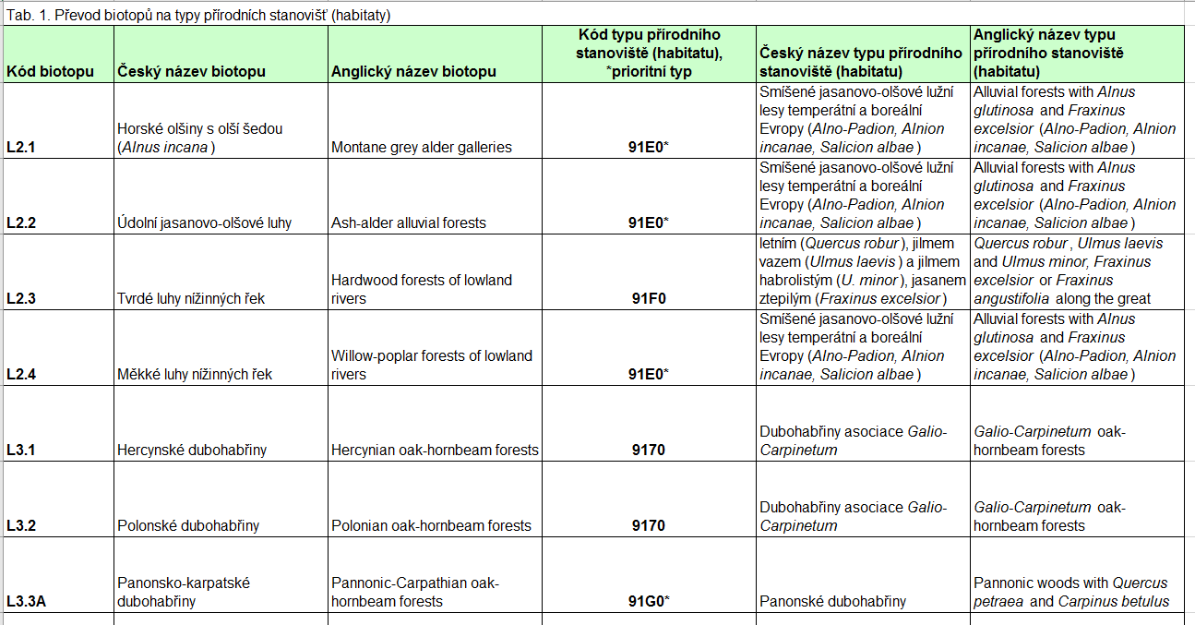

Slide 8
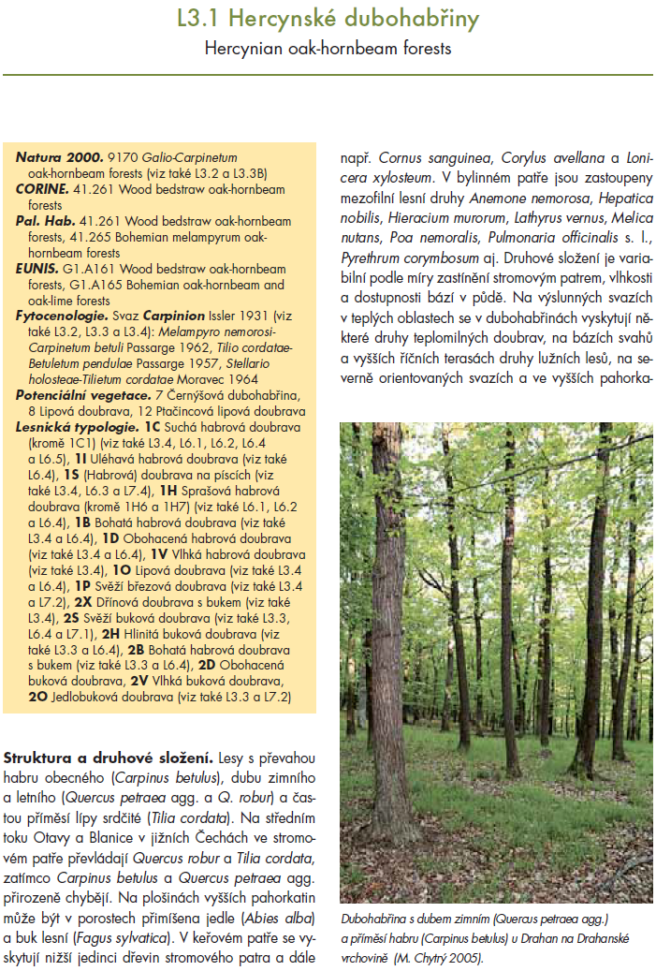
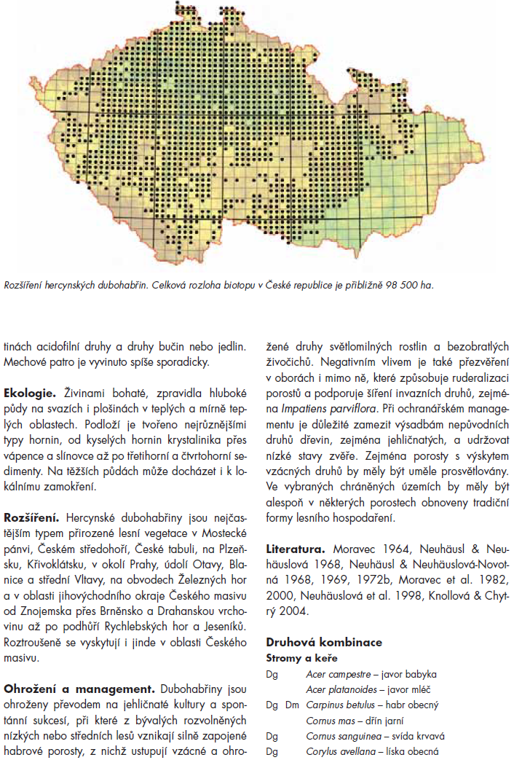
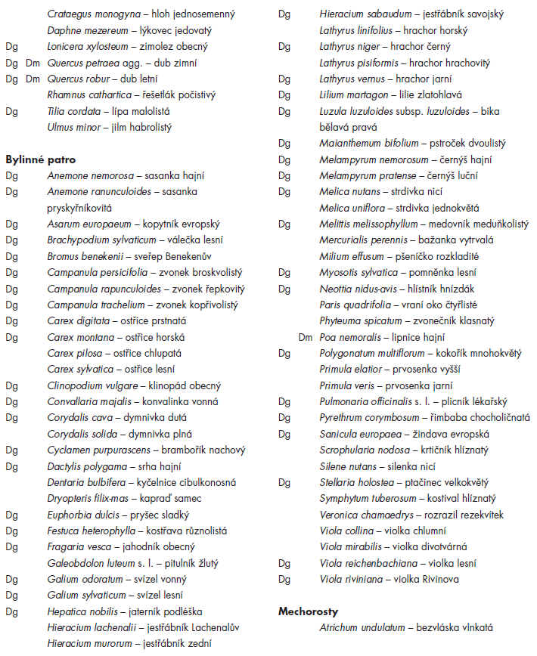
Viz též: http://www.biomonitoring.cz/stanoviste.php

Slide 9
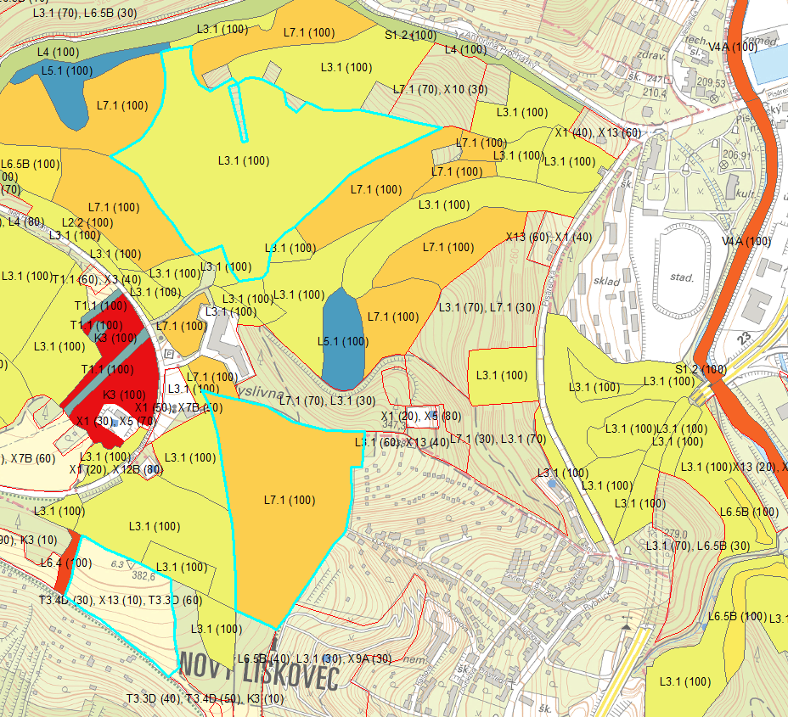
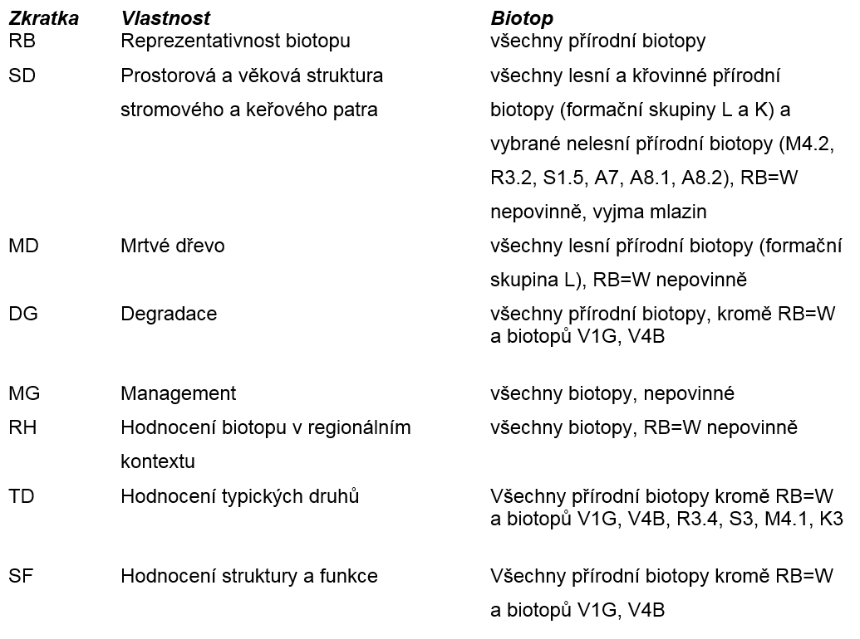
Obsah VMB a aktualizací
Segmenty biotopů vymapované v měřítku 1:10 000
Notes:
-

Slide 10
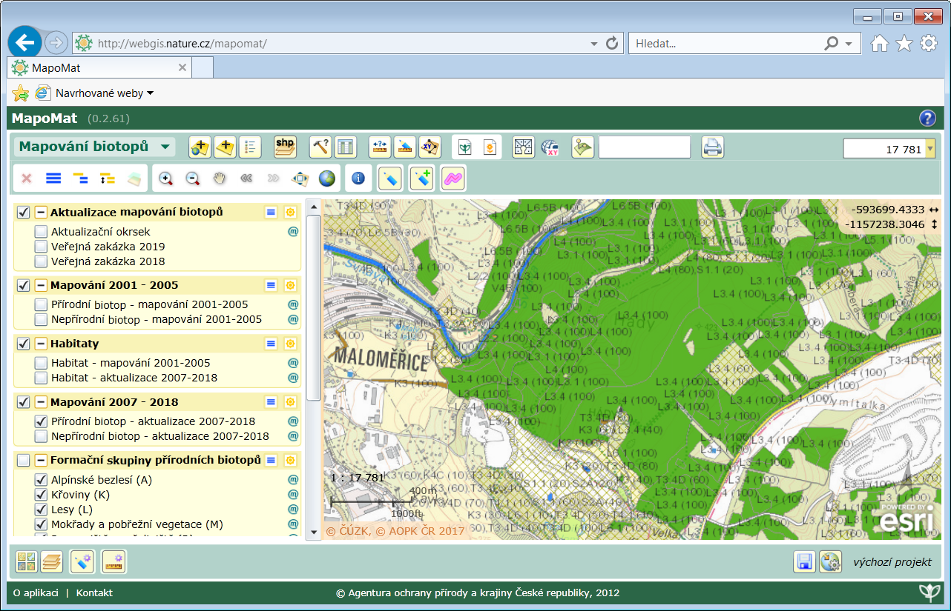
Data z AOPK
Prohlížení VMB/
aktualizací VMB
Modul Silverlight
V některých prohlížečích
nejede
http://webgis.nature.cz/mapomat/
Notes:
- Cíle
- Znalost diverzity, rozšíření a stavu biotopů na našem území
- o ochraně přírodních stanovišť, volně žijících živočichů a planě rostoucích rostlin
- Povinnost pravidelně sledovat změny stavu uvedených biotopů nejen v územích soustavy NATURA 2000, ale na celém území státu

Slide 11
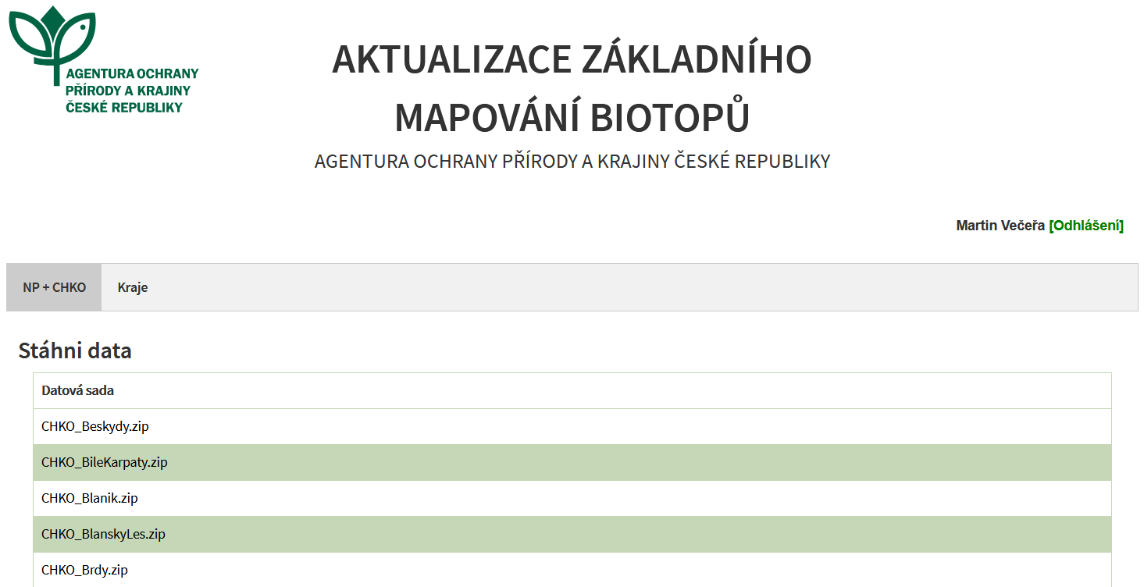
Data z AOPK
Stáhnout vrstvy jako
shapefile
Nutná registrace
https://data.nature.cz/data/
Notes:
- Cíle
- Znalost diverzity, rozšíření a stavu biotopů na našem území
- o ochraně přírodních stanovišť, volně žijících živočichů a planě rostoucích rostlin
- Povinnost pravidelně sledovat změny stavu uvedených biotopů nejen v územích soustavy NATURA 2000, ale na celém území státu

Slide 12
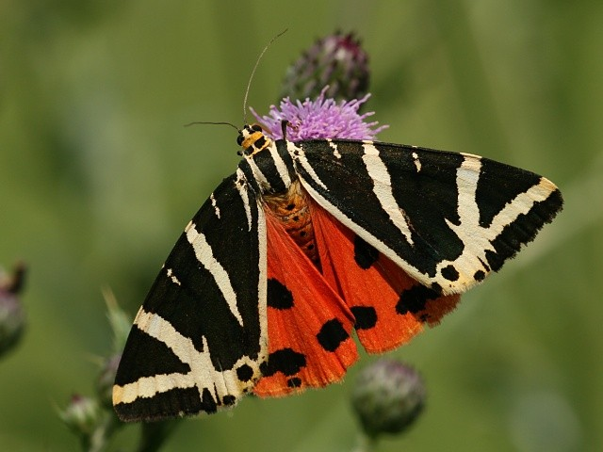
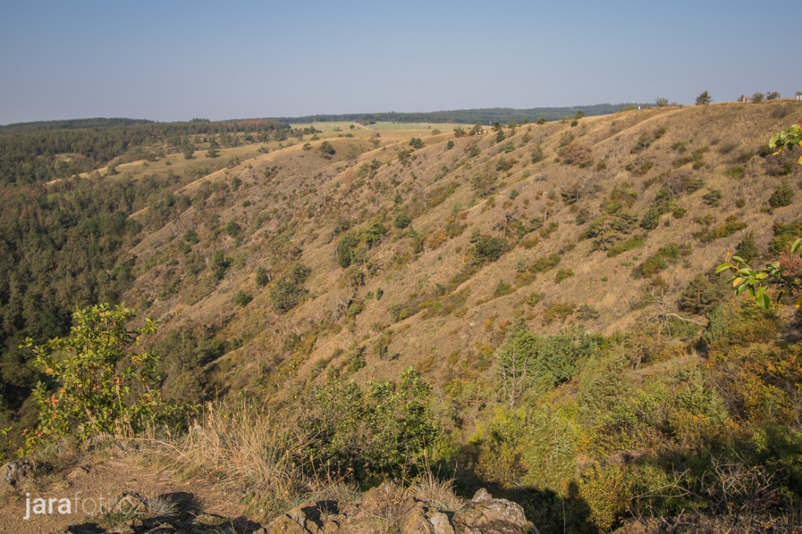
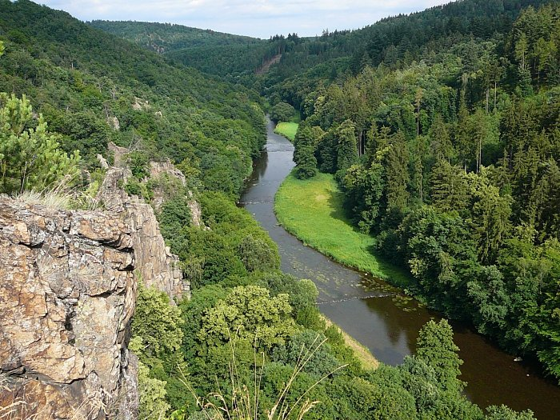
Modelové území – EVL Údolí Jihlavy
CZ0614134 – Údolí Jihlavy
přástevník kostivalový
(Callimorpha quadripunctaria)
Mohelenská hadcová step
údolí Jihlavy
u Templštejna

Slide 13
Prioritní biotopy v EVL Údolí Jihlavy
*Lesy svazu Tilio-Acerion na svazích, sutích a v roklích (L4 Suťové lesy)
*Eurosibiřské stepní doubravy (L6.5A Acidofilní teplomilné doubravy s kručinkou chlupatou (Genista pilosa))
* Subpanonské stepní trávníky (T3.3A Subpanonské stepní trávníky)
* Subkontinentální peripanonské křoviny (K4A Nízké xerofilní křoviny - porosty se skalníky (Cotoneaster spp.))

Slide 14
Samostatná práce
V zadaném území 1) aktualizovat mapování biotopů, 2) vymapovat přírodní biotopy
Aktualizace
Zjistit aktuální stav biotopů – zaznamenat vybrané vlastnosti, posoudit vývoj/změnu/degradaci (porovnat se starším mapováním), zaznamenat indikačně významné druhy rostlin; fotit!
Mapování
Stanovit typ biotopu, zaznamenat vybrané vlastnosti, posoudit stav/degradaci, zaznamenat indikačně významné druhy rostlin; fotit!

Slide 15
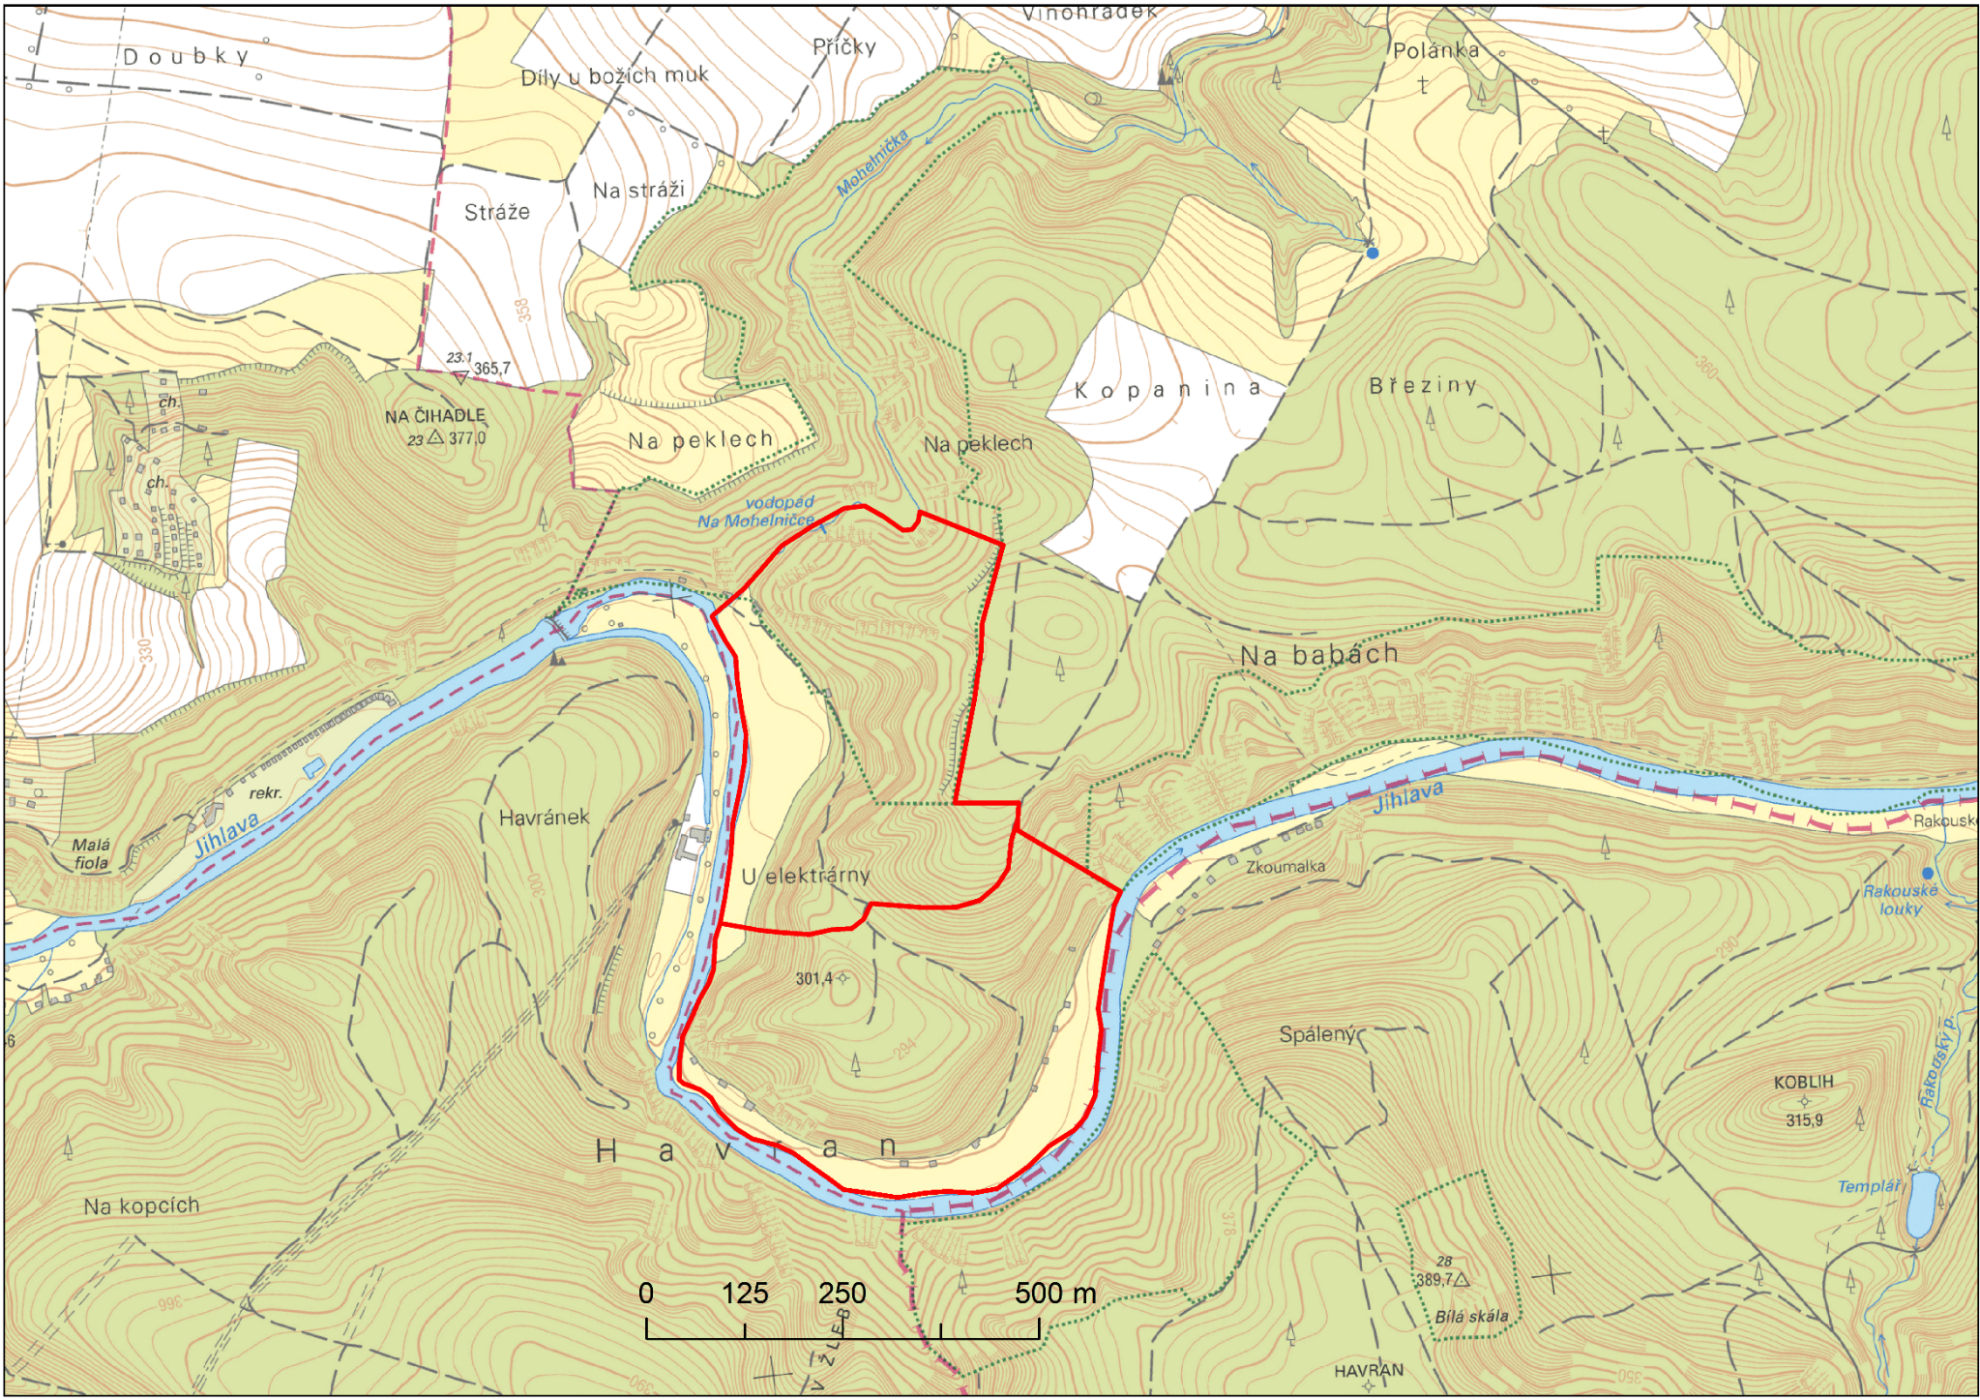
Území
Mohelno – ostroh – SEV
Mohelno – ostroh – JIH

Slide 16
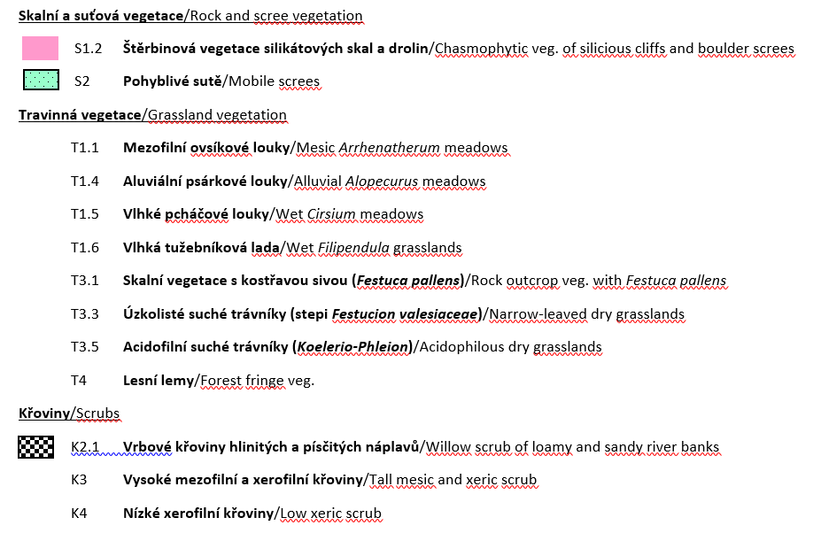
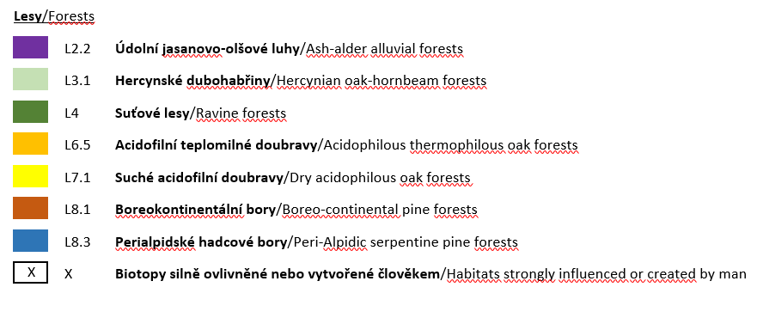
Potenciálně se vyskytující biotopy

Slide 17
Jak na to...
Základy
Segment biotopu = mapovací jednotka, homogenní část území s jedním typem biotopu, případně s maloplošným zastoupení více typů biotopů (mozaika)
Tvar segmentu – polygon, linie, bod
Minimální mapovací plocha segmentu o tvaru polygonu (u biotopů L a T) = cca 1500–2500 m², např. (30-)50 x 50 m
Maloplošné segmenty (do 1500 m² nebo větší, ale o průměrné šířce do 30–50 m) se mapují jako body a linie
Diagnostický druh – druh typický pro určitý biotop, který jej svým výskytem odlišuje od jiných biotopů, zejména v rámci téže formační skupiny
Dominantní druh – druh, který v biotopu pokryvností nebo biomasou převažuje

Slide 18
Postup AKTUALIZACE
Určit segment biotopu – podle SW Maps/papírové mapy, zapsat Segment No., zapsat původně mapovaný biotop
Na základě druhového složení zhodnotit případnou změnu směrem k jinému biotopu
Vyplnit strukturu, dřevo, degradaci + okomentovat degradaci – všímat si změn v těchto parametrech oproti původnímu mapování, případně zapsat do poznámky
Zapsat indikační druhy (nepovinně odhadnout jejich pokryvnost v segmentu)
U segmentů, které byly mapované jako mozaiky zhodnotit jednotlivé segmenty zvlášť + zamyslet se, jestli by nebylo možné je vymapovat zvlášť, případně zaznačit do mapy

Slide 19
Postup MAPOVÁNÍ
Určit typ biotopu – podle diagnostických a dominantních druhů, ekotopu; pokud se jedná o přechod dvou typů biotopů, zaznamenat podobnější a druhý do poznámky
Stanovit a zakreslit hranice segmentu, vybarvit v mapce podle legendy, do mapky zapsat také Segment No. (mozaiky pokud možno nemapovat)
Zaznamenat vlastnosti, opět věnovat pozornost hlavně degradaci
Zapsat indikační druhy (nepovinně odhadnout jejich pokryvnost v segmentu)

Slide 20
Výstupy/k odevzdání:
Odevzdat:
Mapka s vyznačenými typy biotopů, barevně vybarvené podle legendy; segmenty biotopů označeny příslušným číslem (Segment No.) odpovídajícím záznamu ve formuláři
Zdigitalizovat část formuláře s výsledky (Aktualizace/mapování, Segment No., Biotop, Změna, Prostorová a věková struktura, Mrtvé dřevo, Degradace)
Prezentovat v PPT
Výsledek 1. aktualizace, 2. mapování jednotlivých segmentů – ukazovat na mapce, diskutovat současný stav/vývoj/degradaci biotopů + příčiny, uvést indikačně významné druhy rostlin v segmentech; věnovat pozornost zvláště biotopům, které patří k prioritním typům přírodních stanovišť dle 92/43/EHS; dokumentační fotky z terénu!

Slide 21
Co je potřeba:
Mapový podklad – aktualizace + mapování (ZM10), ortofoto
Katalog biotopů ČR, aplikace VegKey
GPS, SW Maps (ortofoto, OpenStreetMaps území „nakešované“ v mezipaměti!)
Tabulka s podklady pro aktualizace
Vysvětlivky k atributové tabulce
Shapefile s VMB pro aktualizace (pro SW Maps)
Formulář pro vlastní aktualizace/mapování biotopů
Barevná legenda pro mapování + vysvětlivky k parametrům, které budou zaznamenávány do formuláře
Číselník s typy degradace biotopů
Tužka, pastelky (vybarvit až na základně), podložka, euroobal proti dešti
Foťák/telefon

Slide 22
Literatura, odkazy
Katalog biotopů ČR, II. vydání (Chytrý et al. 2010)
Mapování biotopů v České republice (Härtel, Lončáková & Hošek 2009)
Metodika aktualizace vrstvy mapování biotopů, pracovní verze pro sezonu 2017 (Lustyk 2017)
NATURA 2000, portál AOPK ČR - http://www.nature.cz/natura2000-design3/hp.php
Příručka hodnocení biotopů (Filippov et al. 2016)
Směrnice 92/43/EHS, Příloha I. - http://www.nature.cz/publik_syst2/files08/priloha_i.pdf

Slide 23
T3.3 Úzkolisté suché trávníky
T3.4 Širokolisté suché trávníky
K4 Nízké xerofilní křoviny
T7 Slaniska
L3.3 Karpatské dubohabřiny
L3.4 Panonské dubohabřiny
L6.2 Panonské teplomilné doubravy na spraši

